Slide 1

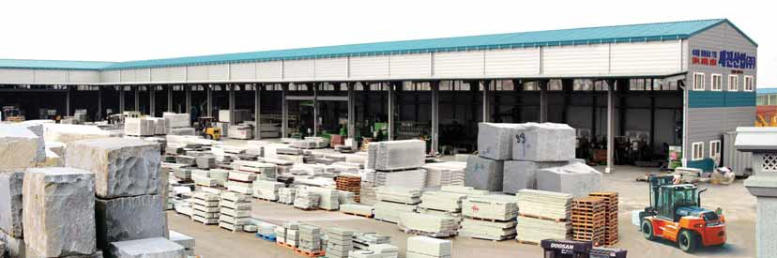
2017년 대한건축사협회
우수자재 추천 신청 품목
- 화강석을 이용한 컬러 석재의
제조기법이 적용된 내외장재 컬러판재
국내산 자연석 판석 생산업체
건축용 판석 KS, 단체표준인증 업체
경계석 KS, 단체표준인증업체
조형물, 조경석
석물

Slide 2
목차
1. 우수건축자재 추천 신청서
2. 우수건축자재 추천 자체 평가서
3. 우수건축자재 유사제품과의 비교표
4. 회사 소개
5. 제조 및 검사 설비 목록
6. 제품 소개 및 가격 자료
7. 납품 실적 및 시공 사례
8. 품질 및 시험 성적서
9. 사업자등록증 및 공장등록증
10. 인증 자료

Slide 3
1. 우수건축자재 추천 신청서

Slide 4
2. 우수건축자재 추천 자체 평가서
구분 | 설명 | 증빙자료
품질 성능 | 세진산업㈜는 2010년 최신 설비를 도입하여 다양한 석재품을 생산하고 있으며 제품의 품질을 높이고자 건축용/보차도용 자연석 판석 및 경계석등에 단체표준표시인증업체로 등록되어 있으며, 조달청 MAS등록업체로 판석, 경계석, 조경물등을 직접생산하고 있습니다. 빛깔석은 이러한 기술력을 바탕으로 자연석 판석에 무기물질을 착색하여 건축용/보차도용 판석으로 사용할 수 있게 개발되어 중소기업청에서 성능인증 취득 및 조달청에서 우수조달제품으로 지정되어 기술력을 인정받았습니다. | 공장설비 목록 단체표준표시인증서 직접생산확인서 성능인증서 우수제품지정서
안정성 | 화재 시 유독가스 발생이 없는 안전한 건축자재 불연재료(불연성/가스유해성 우수), 난연성능이 우수한 건축자재 | 시험성적서 회사홍보자료
친환경/미관성 | 금속염을 이용하여 화강석 내부에 금속산화물 각각의 고유한 색상으로 착색하는 기술로 중금속 용출 등 유해성이 없는 친환경 제품. 무기질의 천연 안료를 사용함으로써 착색 안정성을 도모하고 다양한 색상 발현이 가능하며, 광택으로 인한 외관이 미려한 건축자재 | 시험성적서 회사 홍보자료
내구성/경제성 | 장기간 사용해도 변색되지 않아 내구성이 우수하고 강도 및 동결융해 저항성이 우수하여 외장재로 적합. 스크레치 및 내오염성이 강해 장기간 사용 가능. 내구성이 우수하여 하자보수 및 유지보수비용이 발생하지 않아 경제적. | 시험성적서 회사홍보자료 월간물가시세 17년1월호 407~408P
자체 평가 의견 | 세진산업㈜의 자체 기술로 개발한 빛깔석은 특허, 성능인증, 조달우수제품지정 등을 받은 제품으로 건축용 내외장재로 사용하기 위하여 자연산 화강석에 컬러석재 제조기법을 적 용하여 가공 제조한 판석으로 천연안료 사용으로 친환경적 이며 특정색상으로 착색이 가능하여 외관이 미려한 건축 자재 제품이며 자재의 구조적 안정성, 내구성, 유지보수비 절감효과, 친환경성 등이 된 우수제품임 | 회사홍보물

Slide 5

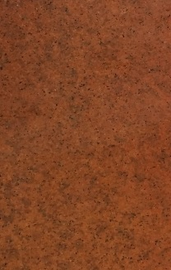


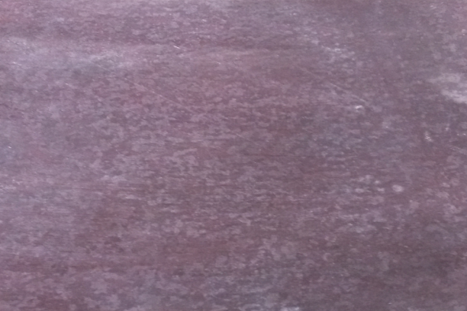
3. 우수건축자재 유사제품과의 비교표
3-1. 성능 비교표
구분 | 신청제품 | 기존 일반제품
제품 사진
공법 특성 및 장단점 | -. 화강석을 재단 가공하고 특정 색상으로 착색 하여 다양한 색상의 빛깔석(Hue Stone)을 제조하는 기술 -. 무기물질의 천연 안료를 사용/착색 안정성 도모 제품수명을 증대 / 외관이 미려한 건축 자재 -. 금속염을 이용하여 고유한/다양한 색상으로 착색 친환경적이고 변색이 전혀 없어 장기간 사용 -. 변색 24% 향상, 경면 광택도 55~62배 향상, 광택유지율/연필경도/내오염성 우수, 중금속 검출없음 -. 불연성시험,가스유해성시험,열방출시험 등 불연재료 / 난연재료 국토해양부 기준 만족 -. 경제성효과 분석결과 기존제품 대비 29.63% 로 감소하여 경제적 | -. 유기염료 사용으로 환경오염우려 -. 배치타입으로 생산하여 생산소요 시간 증가 -. 사용 염료 과다투입으로 생산원가 증가 -. 유기염료 사용으로 장기간 사용 시 변색 다수 발생 -. 유기염료 사용으로 염료 냄새로 작업환경악화

Slide 6
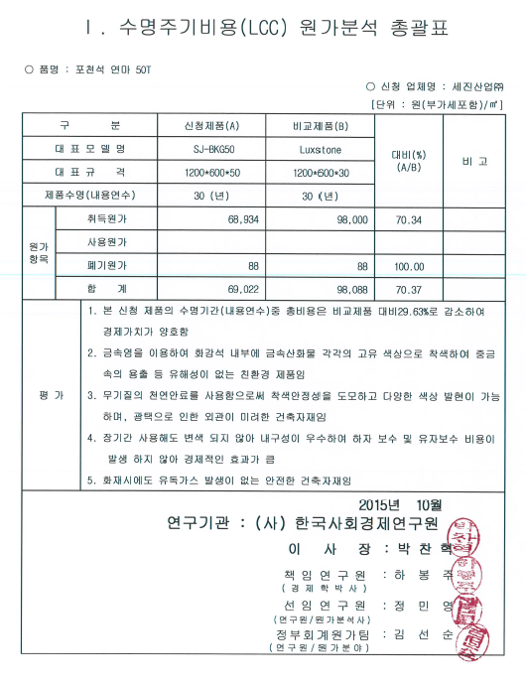
3. 우수건축자재 유사제품과의 비교표
3-2. 가격 비교표 – 경제성 효과분석(LCC) 분석 결과
본 신청 제품의 수명기간(내용연수)중 총비용은 비교제품 대비 29.63%로 감소하여 경제가치가 양호함.
금속염을 이용하여 화강석 내부에 금속산화물 각각의 고유 색상으로 착색하여 중금속의 용출 등 유해성이 없는 친환경 제품임.
무기질의 천연안료를 사용함으로써 착색안정성을 도모하고 다양한 색상 발현이 가능하며, 광택으로 인한 외관이 미려한 건축자재임.
장기간 사용해도 변색이 되지 않아 내구성이 우수하여 하자 보수 및 유지보수 비용이 발생 하지 않아 경제적 효과가 큼
화재시에도 유독가스 발생이 없는 안전한 건축자재임.

Slide 7
4. 회사 소개
회 사 명 : 세진산업주식회사
설 립 일 : 1998. 03. 20
대 표 자 : 김 숙 자
소 재 지 : 전라북도 익산시 약촌로 8길 61-19
자 본 금 : 800백만원
사업분야 : 건축석, 보도판석, 조경용 석재품, 경계석,
조형물 , 석물등 석재품 일체
주요연혁 : 1997. 10. 여성기업인증
2007. 09. 이노비즈 인증
2010. 06. 수출유망중소기업
2011. 12. 석재 KS 인증
2012. 07. 품질인증지정서(Q마크) 획득
2014. 12. 단체표준표시 인증 ,환경경영인증
2015. 10. 중소기업청 성능인증
2016. 09. 조달우수제품 지정

Slide 8
5. 제조 설비 및 검사설비 목록
5-1. 제조 설비 목록
구 분 | 관리번호 | 제조설비명 |  | 용량/공칭능력 | 대수 | 제작사 |  | 설치일자 | 비 고
원석 절단설비 (A) | SJM-A-01 | 와이어절삭기1호 |  | 30HP | 1 | 호성기계 |  | 2011.09
 |  | 와이어절삭기2호 |  | 30HP | 1 | 호성기계 |  | 2013.05
 | SJM-A-02 | 터보15날 절삭기 |  | 200HP, 68" | 1 | 오성산업 |  | 2010.09
 |  | 터보40날 절삭기 |  | 500HP, 72" | 1 | 오성산업 |  | 2010.08
 |  | 터보22날 절삭기 |  | 300HP, 68" | 1 | 한일기계 |  | 2013.12
 |  | 터보20날 절삭기 |  | 300HP, 68" | 1 | 한일기계 |  | 2014.08
 | SJM-A-03 | 문형 단두 절삭기 |  | 86“ | 1 | 오성산업 |  | 2013.02
 |  | 문형 단두 절삭기 |  | 100“ | 1 | 오성산업 |  | 2013.02
 | SJM-A-04 | 회전 절삭기 |  | 52“ | 1 | 오성산업 |  | 2012.01
 | SJM-A-05 | 양두 절삭기 |  | 65“ | 1 | 오성기계 |  | 2013.02
 | SJM-A-06 | 단두 절삭기 |  | 67“ | 1 | 오성산업 |  | 2010.10
세척설비 (B) | SJM-B-01 | 수압세척기 |  | 3.5HP | 1 | - |  | 2010.09
 | SJM-B-02 | 이동식 수압세척기 |  | 3.5HP | 1 | - |  | 2010.09
표면 가공설비 (C) | SJM-C-01 | 수동연마기 1호기 |  | 7.5HP | 1 | 동산기계 |  | 2010.09
 |  | 수동연마기 2호기 |  | 7.5HP | 1 | 동산기계 |  | 2010.09
 | SJM-C-02 | 자동연마기 1호기 |  | 12헤드 | 1 | BRA |  | 2010.11
 |  | 자동연마기 2호기 |  | 9헤드 | 1 | BRA |  | 2014.09
 | SJM-C-03 | 자동모서리연마기 |  | 7헤드 | 1 | 프라임엔진 |  | 2011.11
2차 절삭 및 재단설비 (D) | SJM-D-01 | 재단기 1호기 |  | 100HP | 1 | 제일엔지니어링 |  | 2010.09
 |  | 재단기 2호기 |  | 150HP | 1 | 오성산업 |  | 2010.09
 |  | 재단기 3호기 |  | 170HP | 1 | 제일종합기계 |  | 2013.02
 | SJM-D-02 | 자동재단기 |  | 170HP | 1 | 오성산업 |  | 2010.09
 | SJM-D-03 | 오픈재단기 1호기 |  | 75HP 12" | 1 | 신일기계 |  | 2010.07
 |  | 오픈재단기 2호기 |  | 15HP, 12" | 1 | 오성산업 |  | 2010.10
 | SJM-D-04 | 양두컷터기 |  | 30HP, 34" | 1 | 오성산업 |  | 2010.10
 | SJM-D-05 | 3날 재단-홈파기 |  | 15HP | 1 | 오성산업 |  | 2012.08
 | SJM-D-06 | 양두재단기-3날 |  | 75HP | 1 | 오성산업 |  | 2012.11
 | SJM-D-07 | 보링기 |  | 15HP | 1 | 동산기계 |  | 2010.09
 | SJM-D-08 | 에도기 |  | 5HP | 1 | 오성산업 |  | 2013.10
SJP-602-01(1) |  |  | 세진산업주식회사 |  |  |  | A₄(210x297)㎜

Slide 9
5. 제조 설비 및 검사설비 목록
구 분 | 관리번호 | 제조설비명 |  | 용량/공칭능력 | 대수 | 제작사 |  | 설치일자 | 비 고
포장설비 (E) | SJM-E-01 | 벤딩기 1-가공 |  | - | 1 | - |  | 2010.05
 |  | 벤딩기 2-가공 |  | - | 1 | - |  | 2010.04
 |  | 벤딩기 3-가공 |  | - | 1 | - |  | 2010.04
 |  | 벤딩기 4-재단 |  | - | 1 | - |  | 2010.04
 |  | 벤딩기 5-재단 |  | - | 1 | - |  | 2010.04
기타설비 (F) | SJM-F-01 | 폐수처리시스템 |  | 2HP, 1200*3500 | 1 | 동양정밀 |  | 2010.08
 | SJM-F-02 | 수전설비 |  | 22900V/ 949KW | 1 | 남일변압기 |  | 2010.03
 | SJM-F-03 | 각자기 |  | - | 1 | - |  | 2001.02
 | SJM-F-04 | 사고석굴림통 |  | 7.5HP | 1 | 한일기계 |  | 2014.05
 | SJM-F-05 | 호이스트1 |  | 1톤 | 1 | 반도호이스트 |  | 2010.04
 |  | 호이스트2 ~ 호이스트7 |  | 2톤 | 6 | 반도호이스트 |  | 2010.04
 |  | 호이스트8 ~ 호이스트9 |  | 2.8톤 | 2 | 반도호이스트 |  | 2010.04
 | SJM-F-06 | 지게차 |  | 3톤 | 1 | 두산중공업 |  | 2000 | 2886
 |  | 지게차 |  | 3톤 | 1 | 두산중공업 |  | 2004 | 2317
 |  | 지게차 |  | 4.5톤 | 1 | 두산중공업 |  | 2002 | 1761
 |  | 지게차 |  | 4.5톤 | 1 | 두산중공업 |  | 2003 | 2196
 |  | 지게차 |  | 4.5톤 | 1 | 두산중공업 |  | 2013.07 | 4037
 |  | 지게차 |  | 5톤 | 1 | 두산중공업 |  | 1991 | 4593
 |  | 지게차 |  | 6.8톤 | 1 | 두산중공업 |  | 1993 | 2427
 |  | 지게차 |  | 12톤 | 1 | 두산중공업 |  | 1995 | 2513
 |  | 지게차 |  | 16톤 | 1 | 두산중공업 |  | 2010 | 1836
 | SJM-F-07 | 소형 트럭 |  | 1톤 | 1 | 기아차 |  | 2010 | 3371
 | SJM-F-08 | 버너 1호기 |  | 5HP, 1헤드 | 1 | 신일기계 |  | 2010.10
 | SJM-F-09 | 고속버너기 |  | 6헤드 | 1 | 정도산업 |  | 2014.09
 | SJM-F-10 | 버너브러쉬 |  | 2HP+7.5HP/ 11헤드 | 1 | 제일기계 |  | 2013.09
 | SJM-F-11 | 쇼트볼(고운다듬기) |  | 15HP | 1 | 오성산업 |  | 2014.05
 | SJM-F-12 | 컴프레샤 1 |  | 500HP | 1 | 한신 |  | 2014.09
 |  | 컴프레샤 2 |  | 500HP | 1 | 나우테크 |  | 2014.09
 | SJM-F-13 | 흡착기1 ~ 흡착기16 |  | 1톤 | 16 | - |  | -
SJP-602-01(1) |  |  | 세진산업주식회사 |  |  |  | A₄(210x297)㎜

Slide 10
5. 제조 설비 및 검사설비 목록
5-2. 검사 설비 목록
구 분 | 관리번호 | 검사설비명 |  | 용량/공칭능력 | 대수 | 제 작 사 | 구입일자 | 비 고
치수측정기 (A) | SJI-A-01 | 버니어캘리퍼스 |  | 1000mm/0.05mm | 1 | KOTECH | 2011. 04
 |  | 버니어캘리퍼스 |  | 300mm/0.05mm | 1 | BLUE BIRD | 2011. 04
 | SJI-A-02 | 강제줄자 |  | 3.5m/1.0mm | 1 | TAJIMA | 2011. 04
흡수율 및 비중 측정 설비 (B,C,D,E) | SJI-B-01 | 건조기 (드라이오븐) |  | 400*400*450mm | 1 | 태창 | 2011. 04
 | SJI-C-01 | 데시게이트 |  | 300m | 1 | 태창 | 2011. 04
 | SJI-D-01 | 전기식지시저울 |  | 6Kg/0.1g | 1 | 이노템/ IB6100 | 2011. 04
 | SJI-E-01 | 항온수조 |  | 400*300*200mm | 1 | 태창 | 2011. 04
압축강도 시험기(F) | SJI-F-01 | 압축강도시험기 |  | 2000kN/0.2kN | 1 | 현대정밀산업 | 2011. 04
기타 (G) | SJI-G-01 | 봉상온도계 |  | -20~110℃(1℃) | 1 | 대광 | 2011. 04
 |  | 봉상온도계 |  | 0~200℃(1℃) | 1 | 대광 | 2011. 04
 | SJI-G-02 | 바이메탈온도계 |  | 0~150℃(2℃) | 1 | DAEWON | 2011. 04
 |  | 바이메탈온도계 |  | 0~250℃(5℃) | 1 | DAEWON | 2011. 04
SJP-709-01(1) |  |  | 세진산업주식회사 |  |  | A₄(210x297)㎜

Slide 11
6. 제품 소개 및 가격 자료
6-1. 제품 소개
건축용 내외장재 컬러판재
□ 화강석을 재단 가공하고 특정 색상을 착색하여 컬러 석재를
제작하는 기술.
☞ 무기질의 천연 안료를 사용하여 착색 안정성을 도모하고
수명을 증대시키며 외관이 미려한 건축자재
☞ 금속염을 이용하여 화강석 내부에 금속산화물 각각의 고유한
색상을 착색함으로써, 친환경적이고 변색이 없는 컬러 화강석
판재의 제조기술
☞ 불연성 및 난연성이 우수한 건축용 내외장재.
(싱크대 상판, 가구용 테이블, 카운터 테이블 등 다양하게 사용
가능한 건축자재)

Slide 12
6. 제품 소개 및 가격 자료
“특허 10-1472438호”
[화강석을 이용한 컬러 석재의 제조방법]
제품의 핵심기술
☞ 화강석을 재단 가공하고 특정 색상으로 착색하여 다양한
색상의 빛깔석(Hue Stone)을 제조하는 기술
[제품의 특장점 ]
무기질의 천연 안료를 사용함으로써 착색 안정성 도모.
제품수명증대 / 외관이 미려한 건축자재.
금속염을 이용하여 화강석 내부에 금속산화물 각각의
고유한 색상으로 착색함 / 다양한 색상의 제품생산 가능.
친환경적이며, 변색이 없어 장기간 사용가능.
화재 시 유독가스 발생이 없는 안전한 건축자재.
Black
Red
Dark Brown
Light Brown

Slide 13
6. 제품 소개 및 가격 자료
성능비교 시험결과 1 - 촉진내후성
시 험 항 목 | 제품(빛깔석) |  |  |  | 기존제품 |  | 비고
 | Black | Bark Brown | Light Brown | RED | Black | RED
촉진내후성시험(500시간) 변퇴색 (Gray Scale) | 5 급 | 5 급 | 5 급 | 5 급 | 5 급 | 4-5 급 | 우수
촉진내후성시험(500시간) 변색 (△E*_{ab}) | 0.8 | 0.7 | 0.6 | 0.8 | 0.8 | 1.0 | 24 % 향상
촉진내후성시험(WS, 0시간) 전 -60° 경면광택도 | 59.4 | 79.5 | 88.4 | 79.4 | 1.3 | 1.4 | 55 배 향상
촉진내후성시험(WS, 500시간) 후 -60° 경면광택도 | 57.6 | 76.2 | 86.2 | 77.4 | 1.1 | 1.2 | 62 배 향상
촉진내후성시험(WS, 500) 후 - 광택유지율 ( 60°) | 97 | 96 | 97 | 97 | 81 | 84 | 우수
촉진내후성 (500시간) 후 변색, 경면광택도, 광택유지율 매우 우수
* 시험결과출처 : 한국건설생활환경시험연구원 PC15-00458, PC15-00459

Slide 14
6. 제품 소개 및 가격 자료
성능비교 시험결과 2 – 친환경성 및 동결융해저항성
시 험 항 목 | 개발제품(빛깔석) | 기존제품 | 비 고
8대 중금속 (Pb,Cd,Hg,Cr,As,Ba,Se,Sb) | 불검출 | 불검출
휨강도 | 10.5 Mpa ( 10.1 / 10.0 / 11.5 ) | 11.9 Mpa ( 11.9 / 11. 5 / 12.2 )
동결융해저항성 ( 100 Cycle 후 휨강도) | 9.5 Mpa ( 9.7 / 9.4 / 9.5 ) | 9.4 Mpa ( 9.6 / 9.1 / 9.4 )
침투깊이 | 10.7 mm ( 11 / 10 / 11 ) | 7.0 mm ( 7 / 8 / 6 )
중금속 용출이 없어 친환경적이며, 동결융해저항성 우수,
침투 깊이가 53% 향상
* 시험결과출처 : 한국건설생활환경시험연구원 PC15-01657, PC15-01658

Slide 15
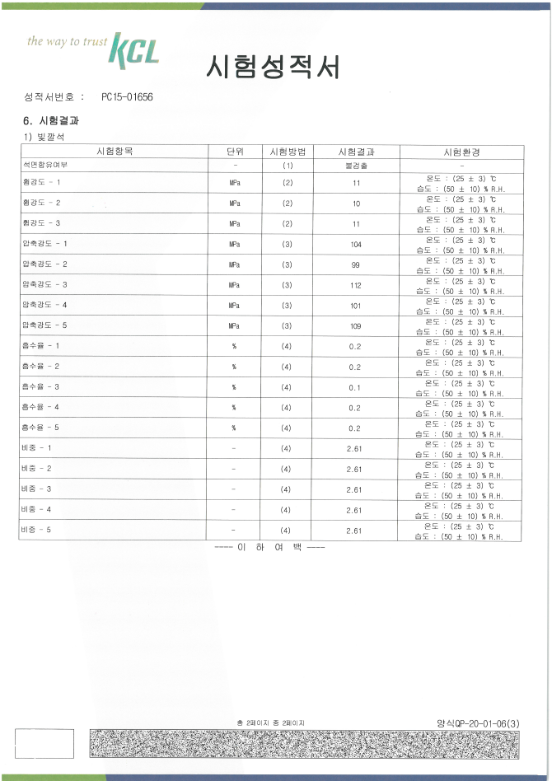
6. 제품 소개 및 가격 자료
성능비교 시험결과 3 - 기본물성
석면함유여부 : 석면 불검출
휨 강 도 : 11 Mpa
압 축 강 도 : 105 Mpa
흡 수 율 : 0.2 %
비 중 : 2.61
유해한 석면이 포함되지 않은
안전한 건축자재
압축강도, 휨강도가 높아 구조적
안정성 도모
흡수율이 매우 낮아
동결융해저항성 등 온도저항성 우수

Slide 16
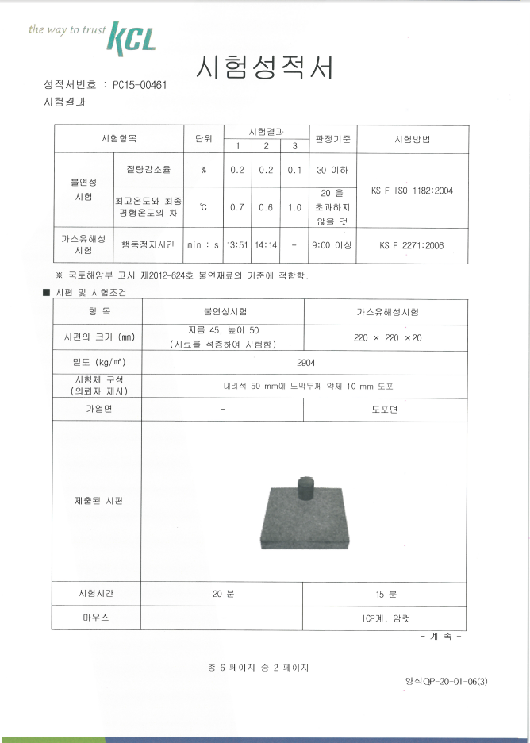
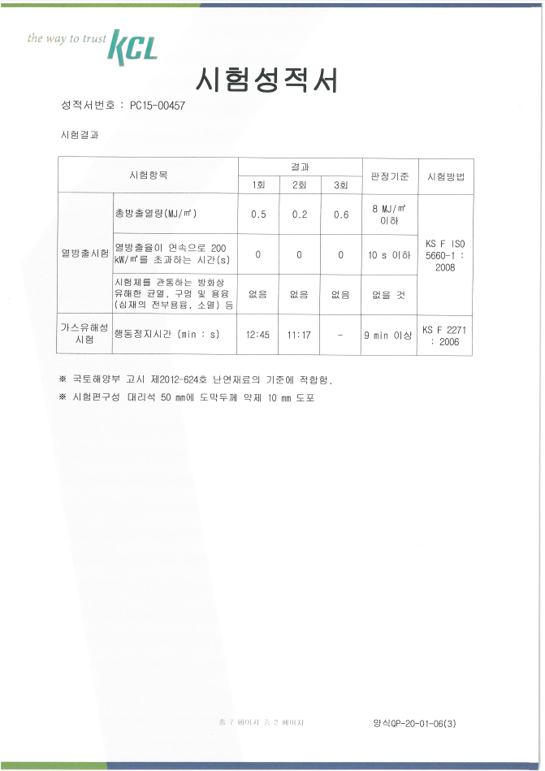
6. 제품 소개 및 가격 자료
성능비교 시험결과 4 - 불연성능 평가결과
시 험 항 목 |  | 개발제품(빛깔석) |  |  | 기준치
불연성 시험 | 질량감소율 | 0.2 % | 0.2 % | 0.1 % | 30 이하
 | 최고온도와 최종 평형온도의 차 | 0.7 ℃ | 0.7 ℃ | 0.7 ℃ | 20을 초과하지 않을것
가스유해성시험 ( 행동정지시간 ) |  | 13:51 | 14:14 | - | 9:00 이상
성능비교 시험결과 5 - 난연성능 평가결과
시 험 항 목 |  | 개발제품(빛깔석) |  |  | 기준치
열 방출 시험 | 총방출열량(MJ/㎡) | 0.5 | 0.2 | 0.6 | 8 MJ/㎡ 이하
 | 열방출률이 연속으로 200kW/㎡를 초과하는 시간(s) | 0 | 0 | 0 | 10 s 이하
 | 시험체를 관통하는 방화상 유해한 균열, 구멍 및 용융(심재의 전부용융, 소멸) 등 | 없음 | 없음 | 없음 | 없을것
가스유해성시험 ( 행동정지시간 ) |  | 12:45 | 11:17 | - | 9:00 이상
국토 해양부 고시
제2012-624호 불연 재료 및 난연 재료의 기준에 적합함.

Slide 17
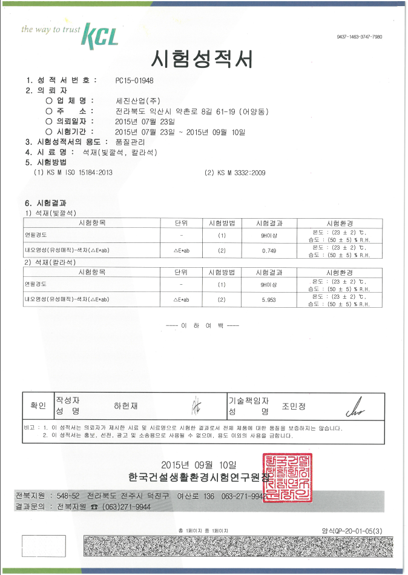
6. 제품 소개 및 가격 자료
성능비교 시험결과 6 - 경도
시 험 항 목 | 개발제품(빛깔석) | 기존제품
연필경도 | 9H 이상 | 9H 이상
내오염성 (유성매직) - 색차 (△E*_{ab}) | 0.749 | 5.953
표면경도가 9H이상(9H에서 스크레치 발생없음)으로
스크래치에 매우 강해 장기간 사용해도 광택유지 및 내구성 우수.
내오염성이 매우 우수하여 초기의 색상을 장기간 유지.

Slide 18
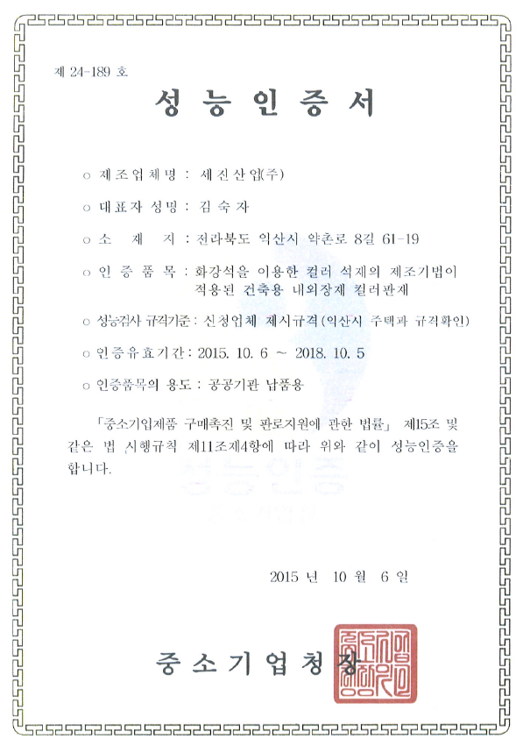
6. 제품 소개 및 가격 자료
품질 검증 - 성능인증
주요내용
화강석을 재단 가공하고 특정 색상으로 착색하여 다양한 색상의 빛깔석(Hue Stone)을 제조하는 기술
무기질의 천연 안료를 사용함으로써 착색 안정성 도모
제품수명증대 / 외관이 미려한 건축자재
금속염을 이용하여 화강석 내부에 금속산화물 각각의 고유한 색상으로 착색함 / 다양한 색상의 제품생산 가능
종합의견
본 제품은 내외장재로 사용하기 위하여 자연산 화강석에 컬러석재 제조기법을 적용하여 가공 제조한 판석으로 천연안료 사용으로 친환경적이며, 특정 색상 착색이 가능하여 외관이 미려한 건축자재 제품임.
건축자재의 구조적 안정성, 내구성, 유지보수비 절감효과, 친환경성 등이 강조됨에 따라 성장 가능성이 있을 것으로 판단됨.

Slide 19
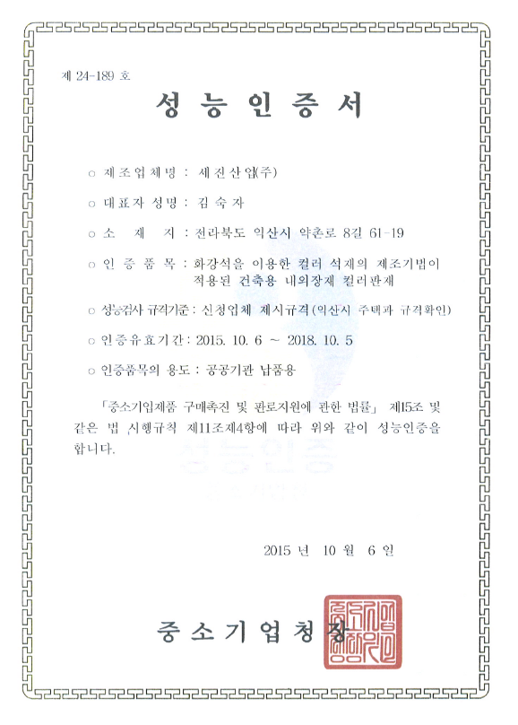
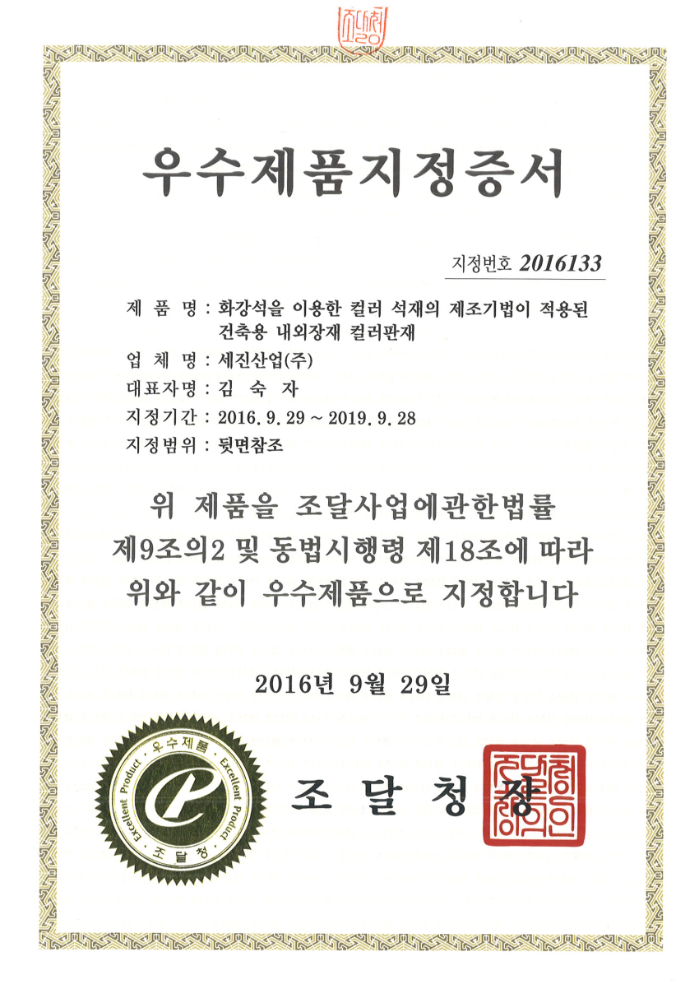
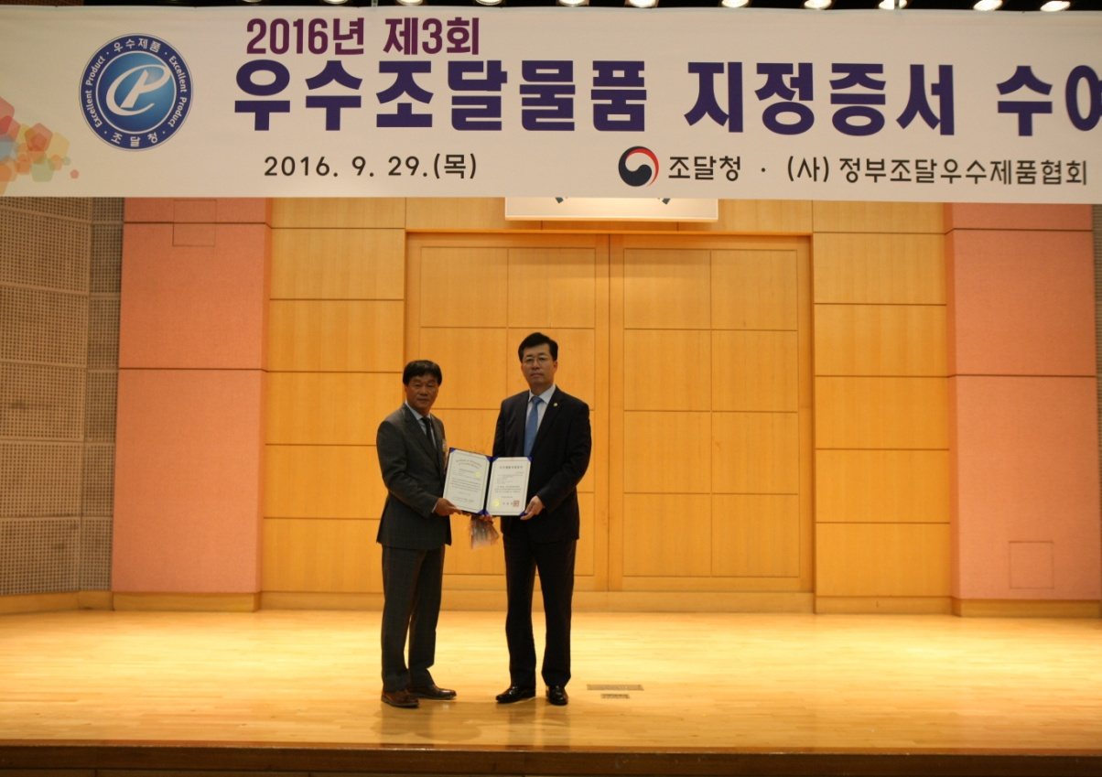
6. 제품 소개 및 가격 자료
품질 검증 – 성능인증 및 우수제품지정

Slide 20
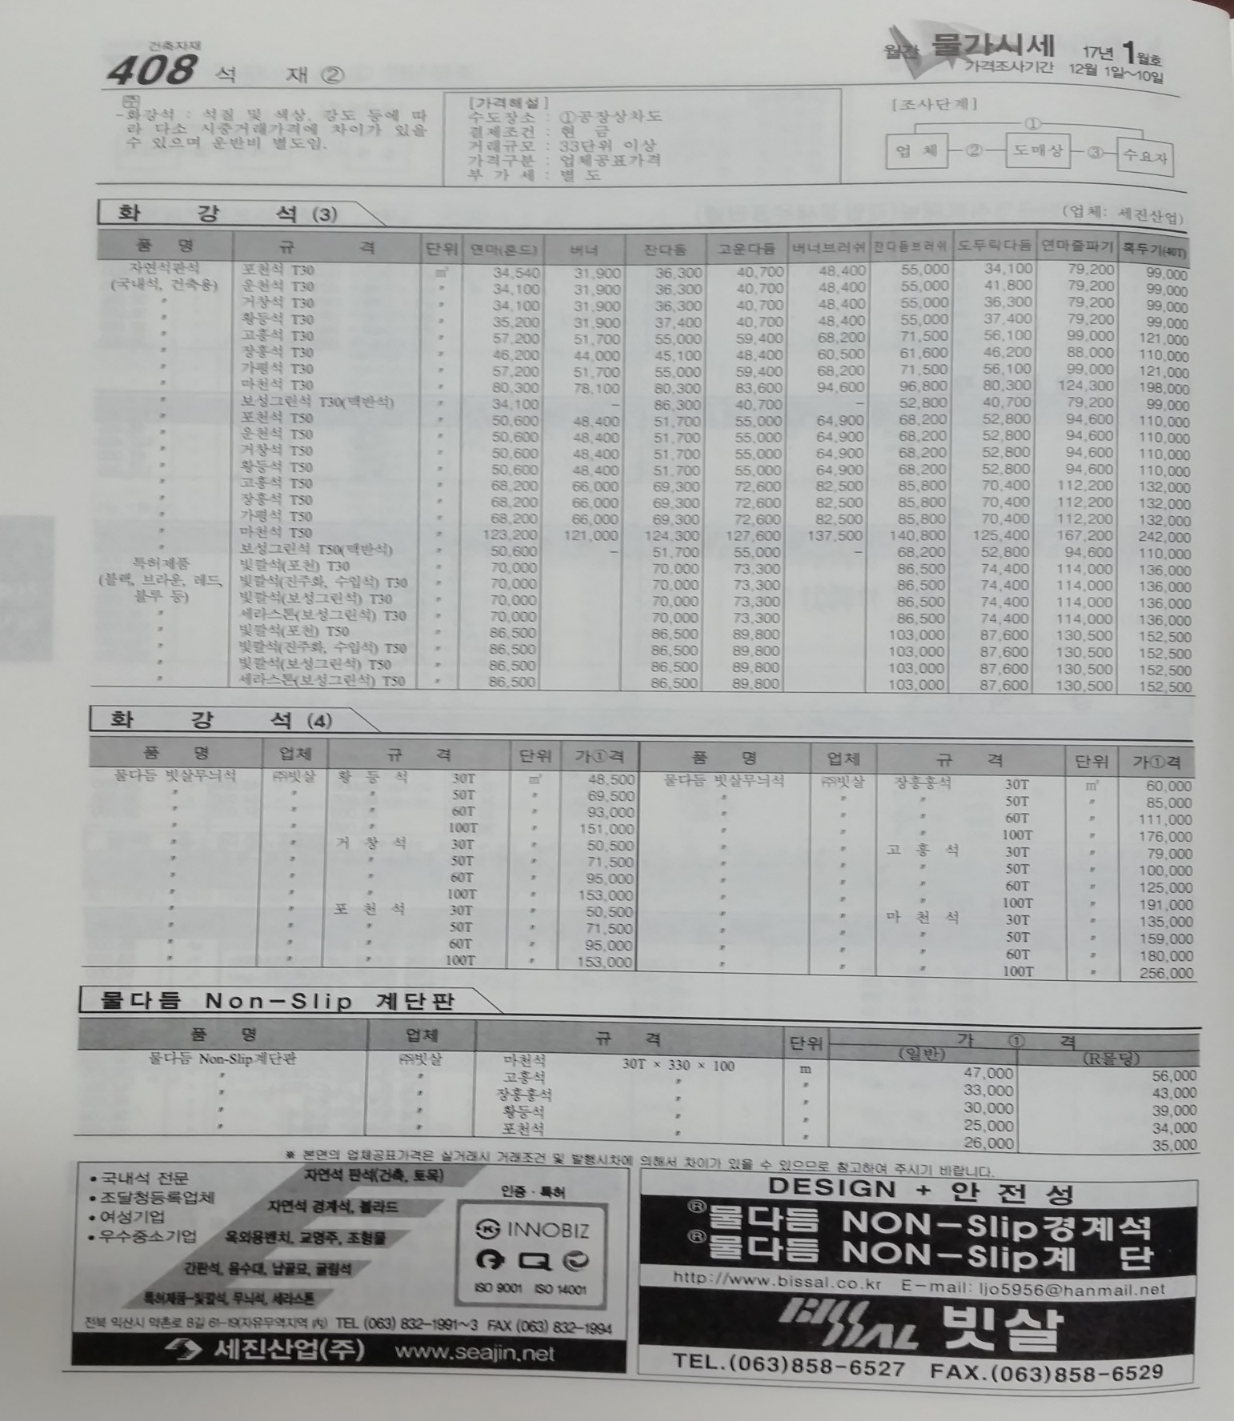
6. 제품 소개 및 가격 자료
6-2. 가격 자료 – 물가시세 2017년1월호

Slide 21
7. 납품 실적 및 시공 사례
7-1. 납품 실적 – 빛깔석
- 판석
날짜 | 현장 | 컬러 | 용도 | 비고
2015. 02 | 중앙교육연수원 | 라이트브라운 | 건축용-내장재
2015. 05 | 진도 의신중학교 | 블랙 | 건축용-외장재
2015. 06 | 진도 의신중학교 | 레드 | 건축용-외장재
2015. 06 | 진도 지산중학교 | 블랙 | 건축용-외장재
2015. 07 | 진주 내동공원 | 블랙 | 건축용-외장재
2016. 11 | 전주시 | 블랙 | 보차도용
2016, 12 | 세종시 | 다크브라운 | 건축용-외장재
- 조형물
날짜 | 현장 | 컬러 | 용도 | 비고
2015. 10 | 변산해수욕장 | 레드/블랙 | 음수기
2016. 02 | 인천시 | 레드/블랙 | 음수기

Slide 22
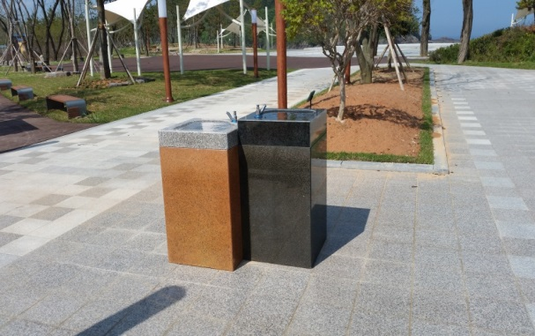
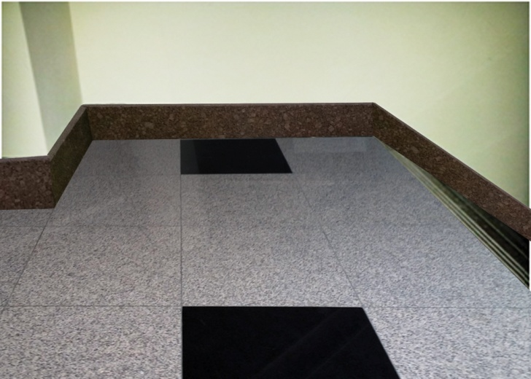
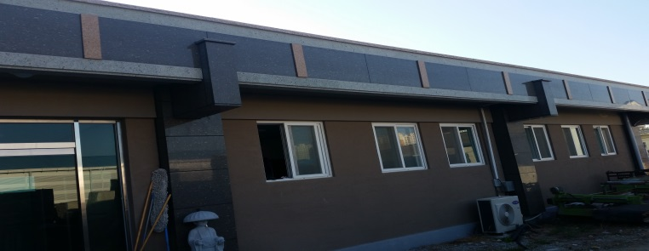
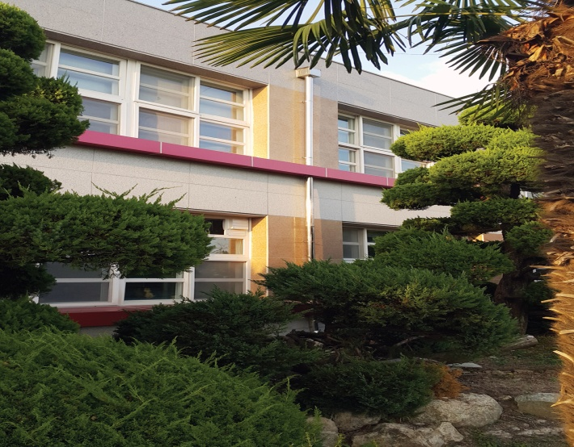
7. 납품 실적 및 시공 사례
7-2. 시공 사례
변산해수욕장 생태공원 - 조형물
대구 중앙교육연수원 - 내장재
세진산업㈜
진도 의신중

Slide 23
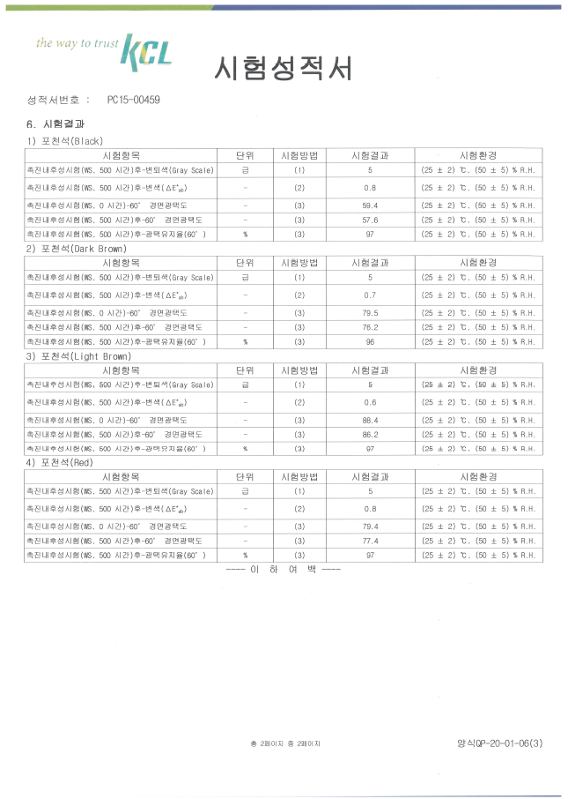
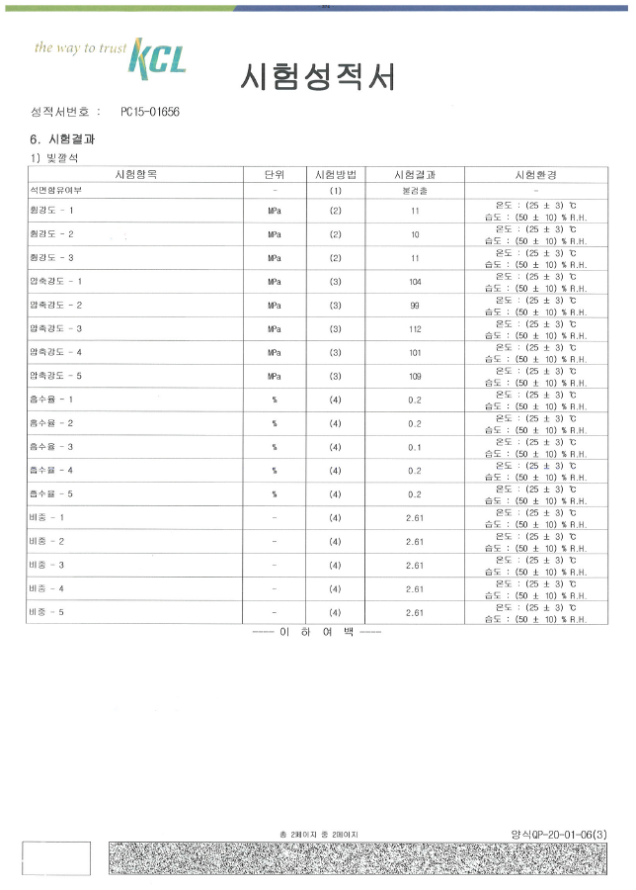
8. 품질 및 시험성적서
8-1. 촉진내후성
8-2. 휨강도, 압축강도, 비중, 흡수율

Slide 24
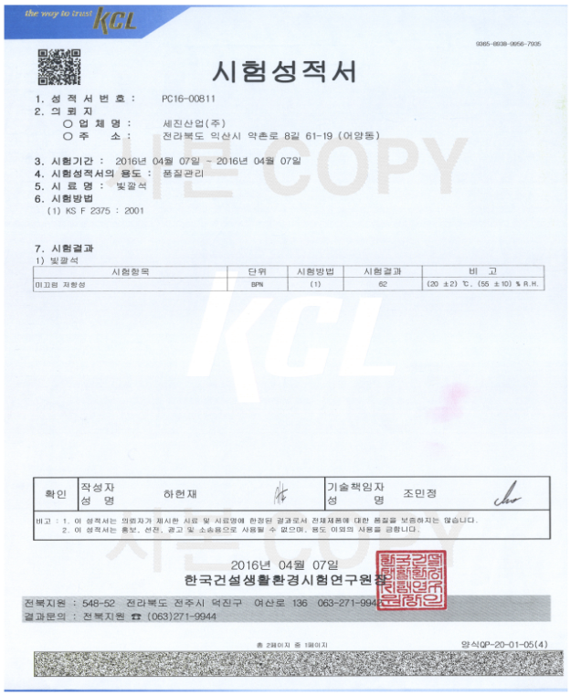
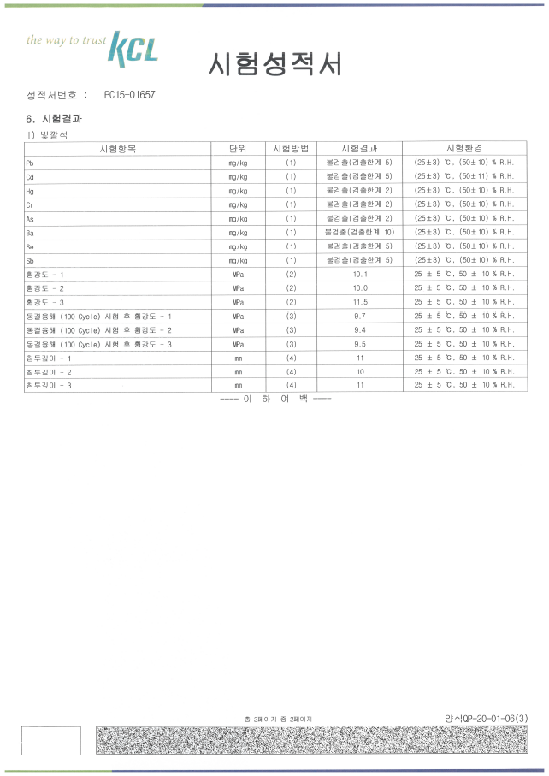
8. 품질 및 시험성적서
8-3. 미끄럼저항성
8-4. 8대중금속 용출시험

Slide 25
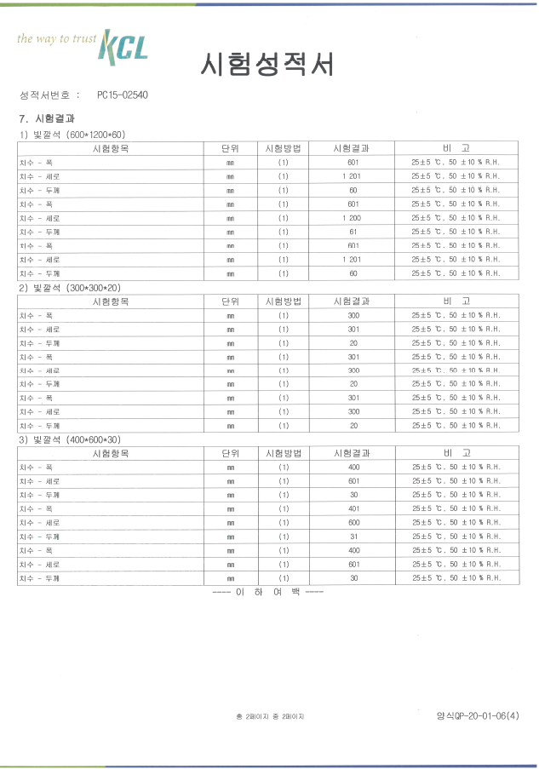
8. 품질 및 시험성적서
8-5. 치수 정확도

Slide 26
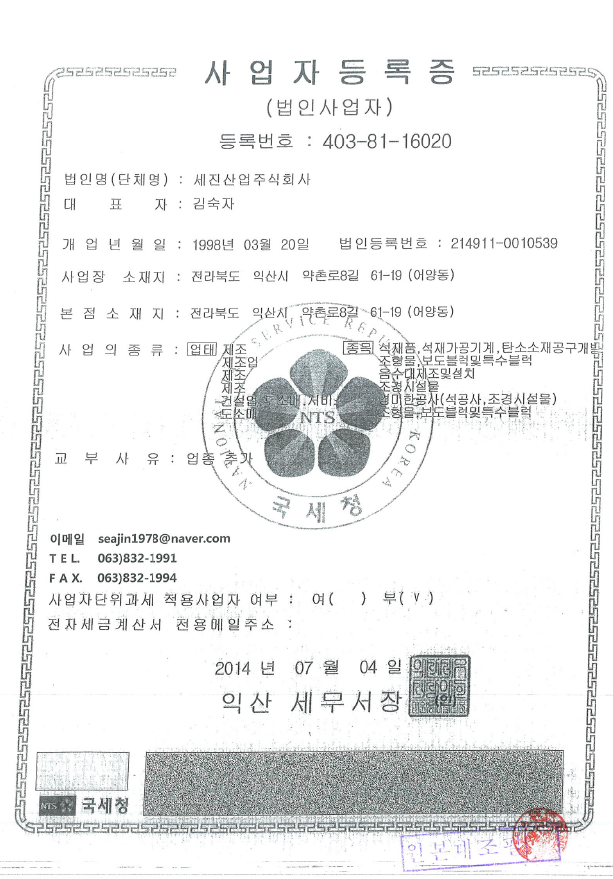
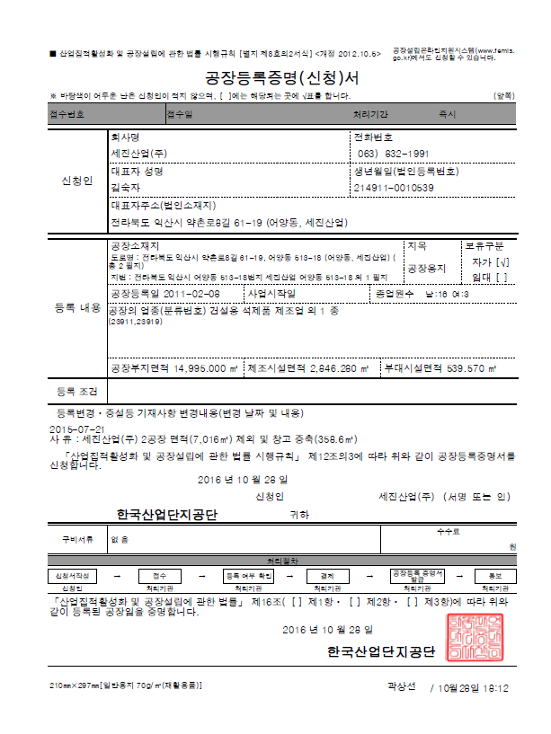
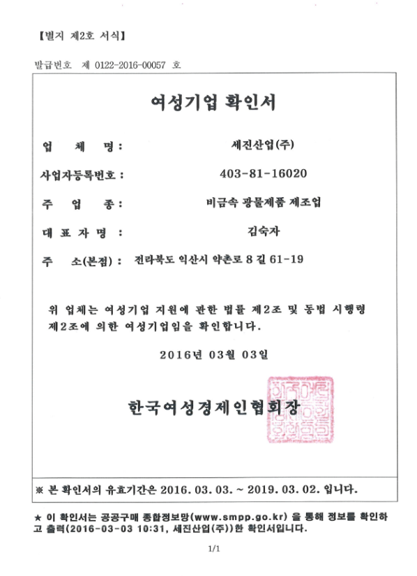
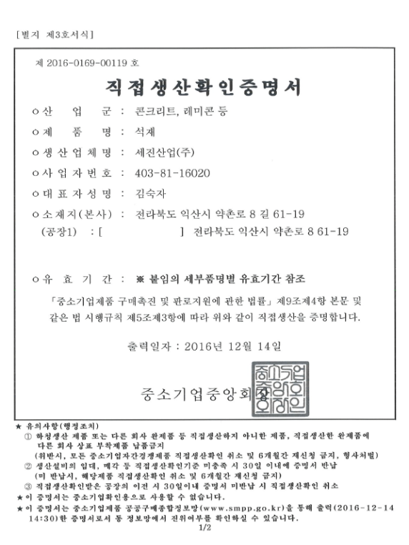
9. 사업자등록증, 공장등록증 및 여성기업 확인서
9-1. 사업자등록증
9-2. 공장등록증
9-3. 여성기업 확인서
9-4. 직접생산 확인서

Slide 27
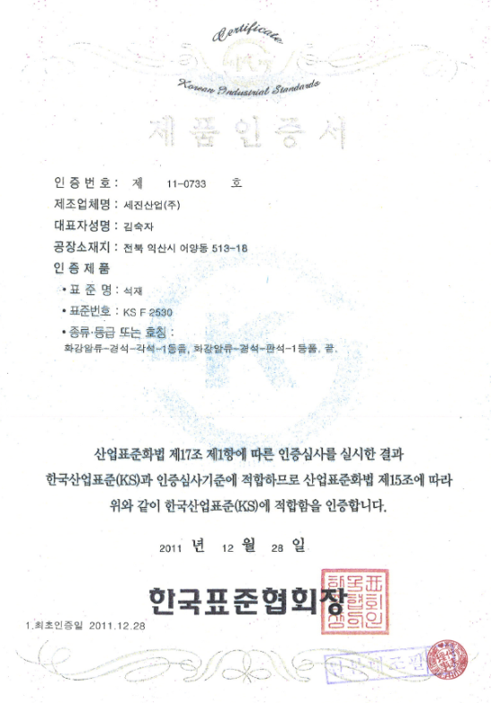
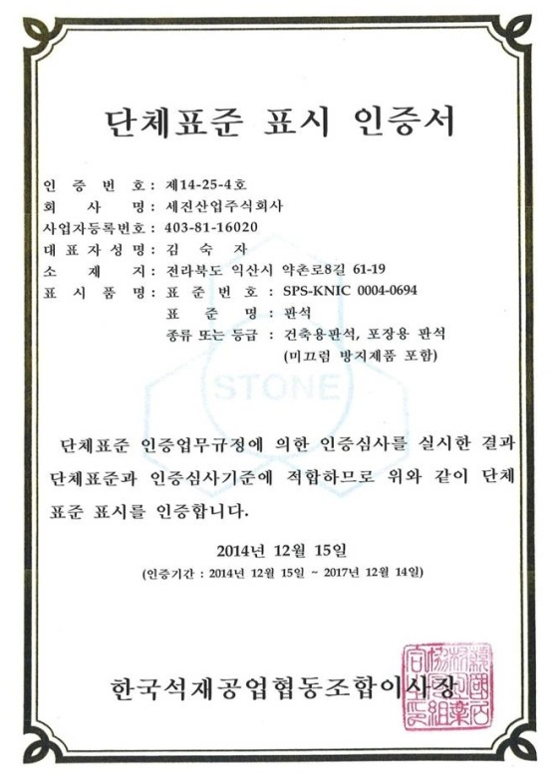
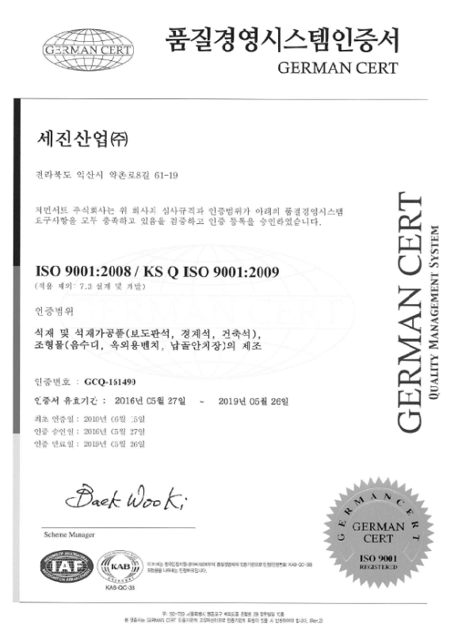
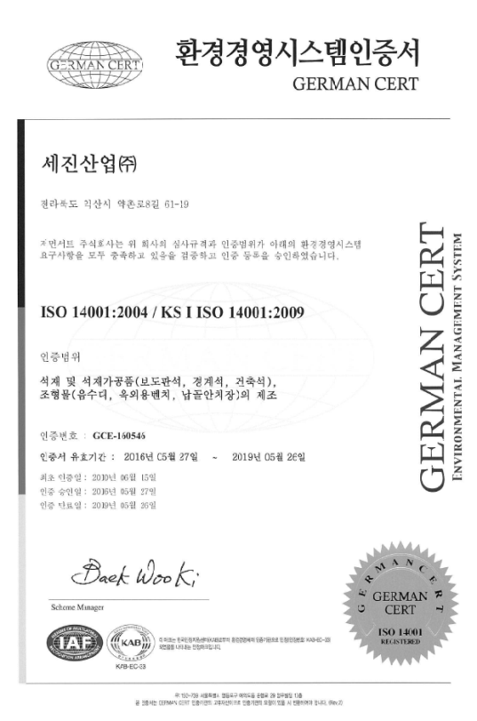
10. 인증 자료
10-1. KS 인증
10-2. 단체표준 인증(판석)
10-3. ISO 9001 인증
10-4. ISO 14001 인증

Slide 28
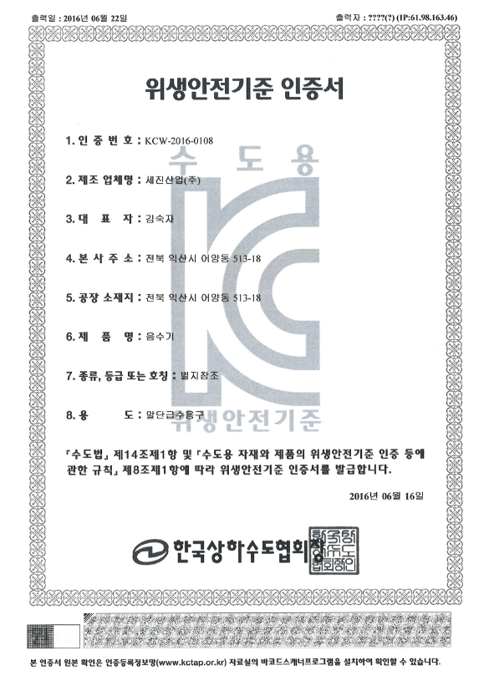
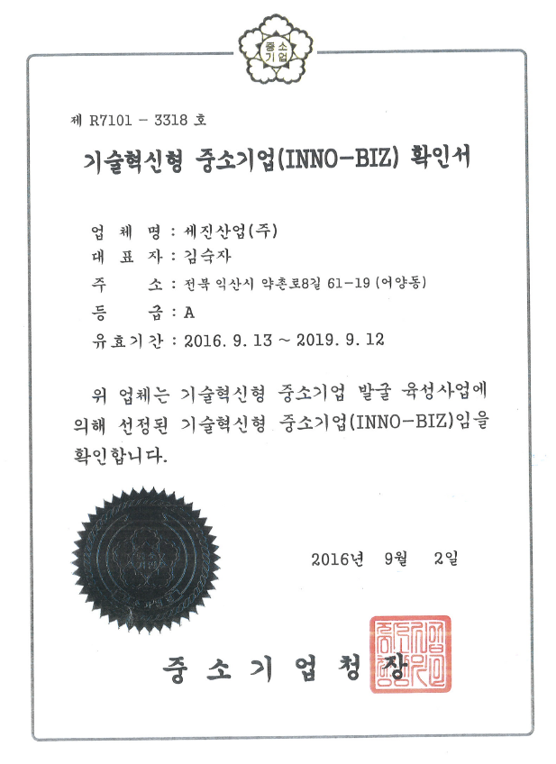
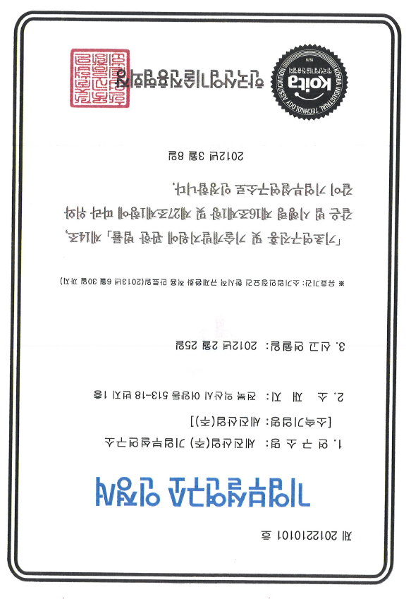
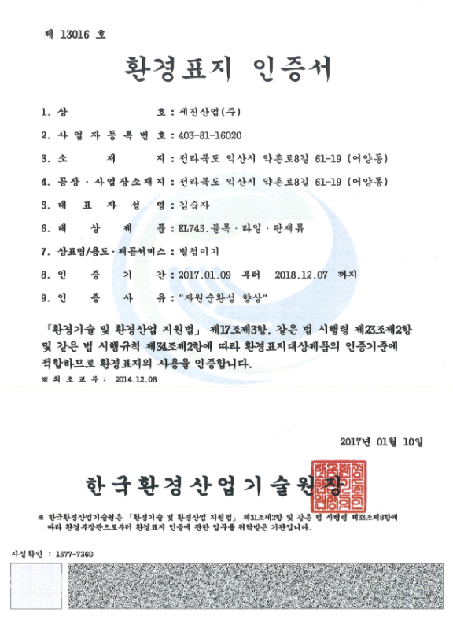
10. 인증 자료
10-5. KC 인증서
10-6. 이노비즈 확인서
10-7. 기업부설연구소 인정서
10-8. 환경표지 인증서

Slide 29
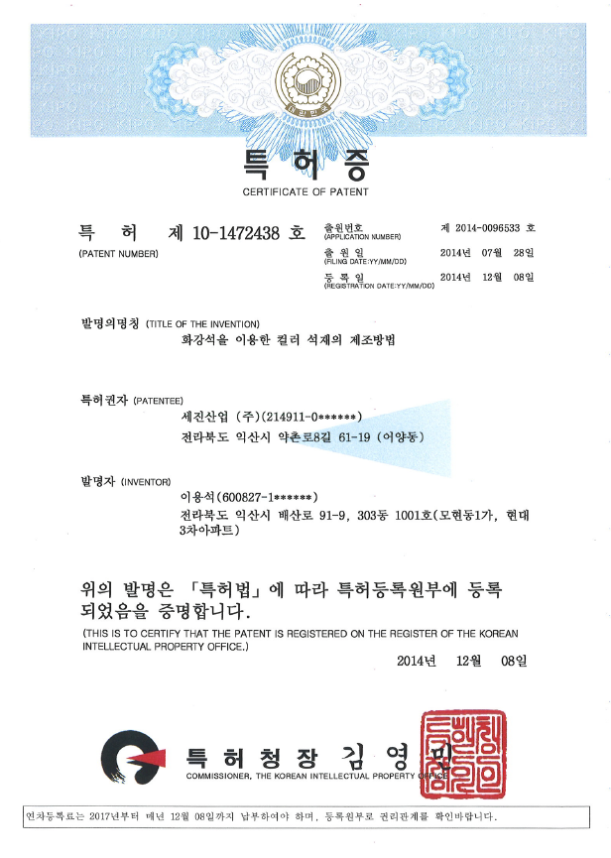
10. 인증 자료
10-9. 특허증

